Slide 1
Python程式設計實務 第五章、第六章
廖婉雯

Slide 2
大綱
python執行環境
程式構想與實現
資料型態
Python運算式
List、Tuple、Dict、Set
內建函數與自訂函數

Slide 3
Ipython執行環境介紹
於命令提示字元輸入執行ipython可開始編寫python

Slide 4
Ipython執行環境介紹
1.每輸入一行按下換行鍵就執行一行
2.有輸出就會顯示
3.遇到if判斷式或for重複執行迴圈，還沒完成命令前按下換行鍵會自動縮排

Slide 5
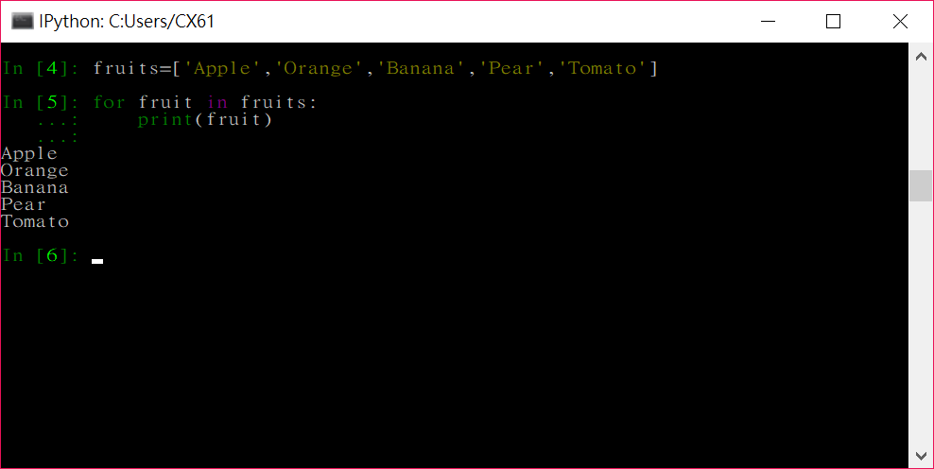
Ipython執行環境介紹

Slide 6
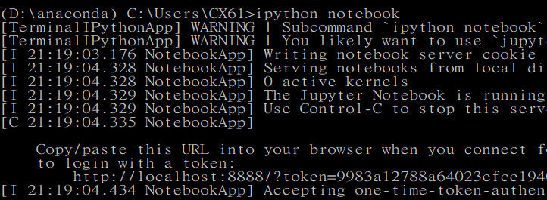
Ipython執行環境介紹
Ipython notebook

Slide 7
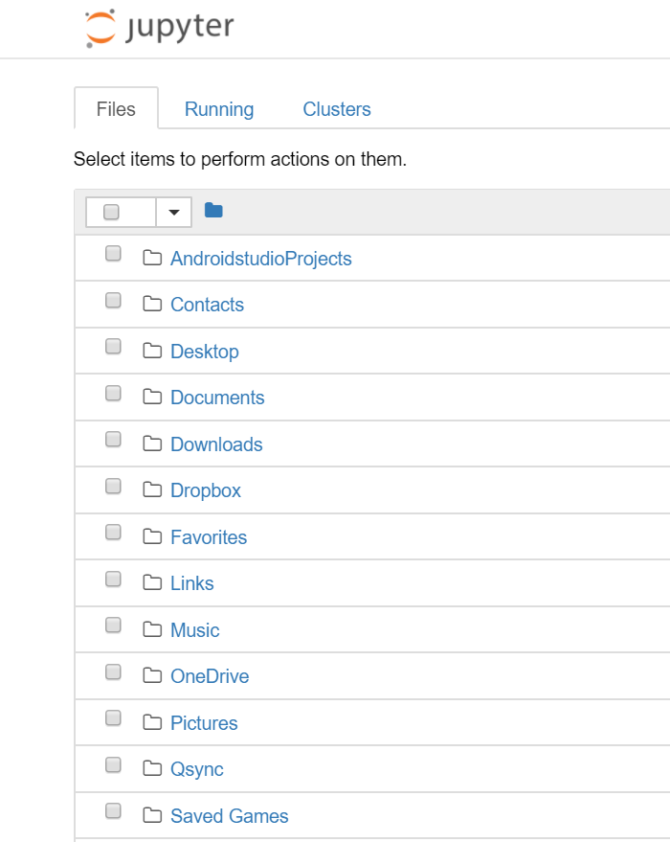
Ipython執行環境介紹

Slide 8
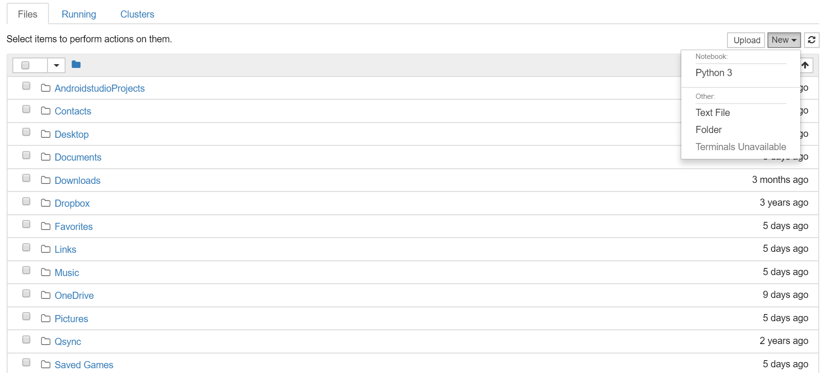
Ipython執行環境介紹

Slide 9
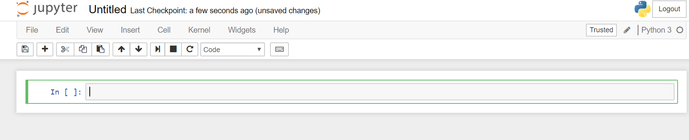
Ipython執行環境介紹

Slide 10
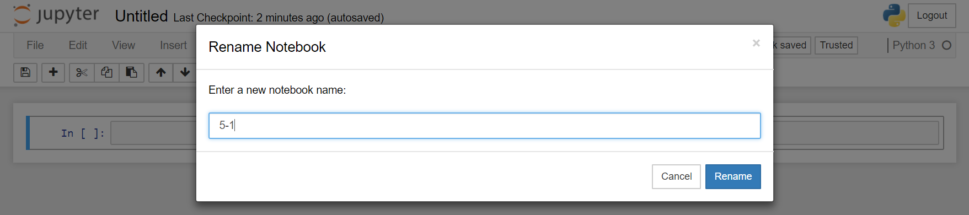
Ipython執行環境介紹

Slide 11
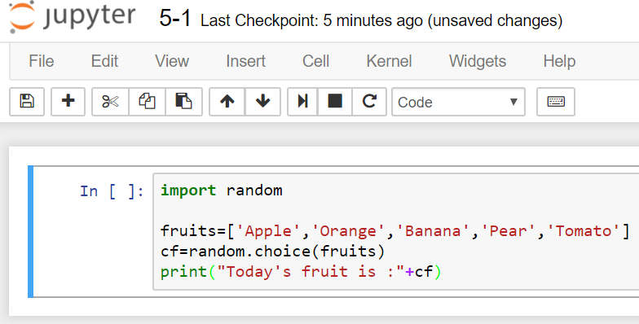
Ipython執行環境介紹

Slide 12
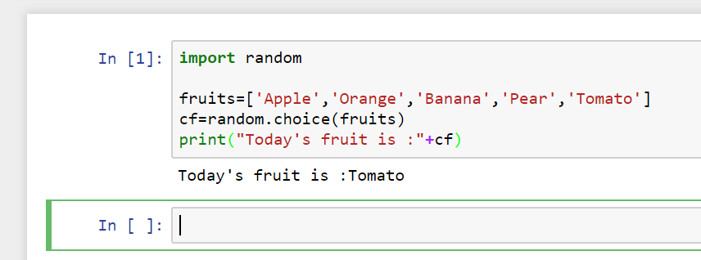
Ipython執行環境介紹

Slide 13
程式構想與實現
1.找出問題的需求
2.定義要儲存的資料及相關型態
3.設計演算法及繪製流程圖
4.編寫程式

Slide 14
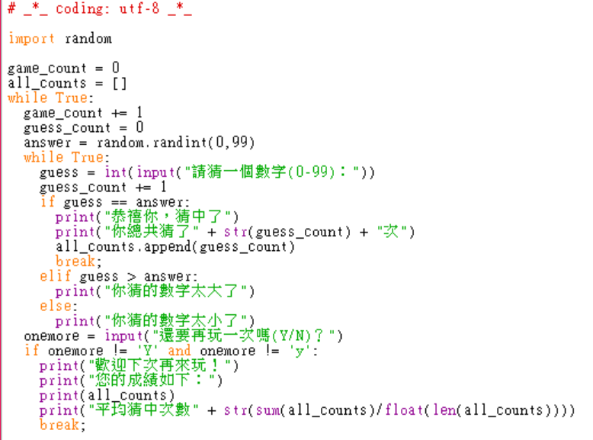
程式構想與實現

Slide 15
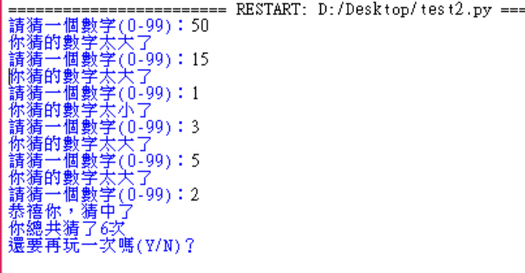
程式構想與實現

Slide 16
python程式語言速覽
基本資料型態
1.數值(Numeric type)：
- int, long, float, complex
2.字串(string type)
3.容器型態(container type)：
- list, set, dict, tuple

Slide 17
python程式語言速覽
python運算式
1.算數運算式
=, +, -, *, /
2.關係運算式
<, >, >=, !=
3.邏輯運算式
and, or, not

Slide 18
python程式語言速覽
複合式型態List、Tuple、Dict、Set
1.List串列:
特性：
(1)不需事先宣告
(2)不需依照順序存入資料
(3)同一個串列可以存不同型態資料
(4)以數字當作索引

Slide 19
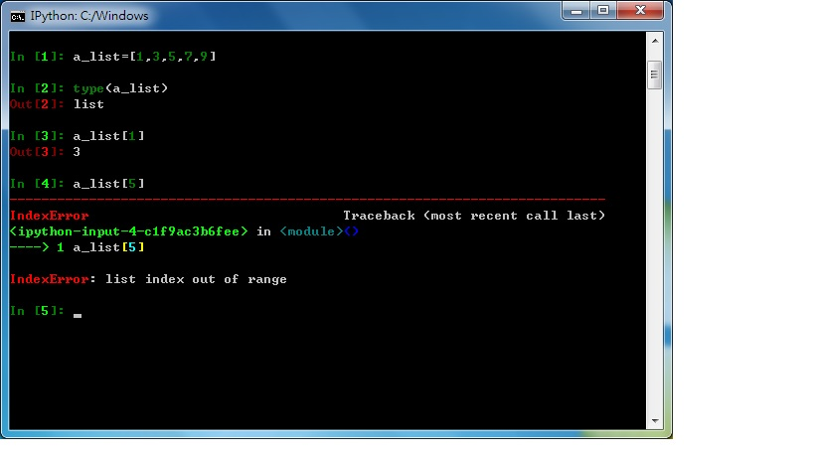
python程式語言速覽
1.List串列:
使用方法：在儲存的資料加上中括號

Slide 20
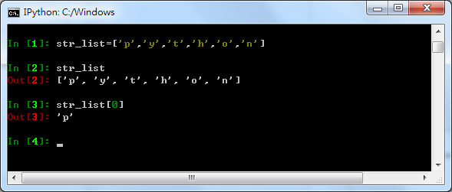
python程式語言速覽
字串資料

Slide 21
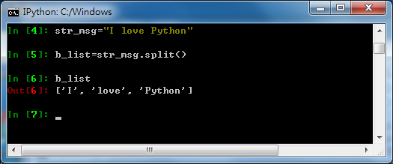
python程式語言速覽
字串split方法

Slide 22
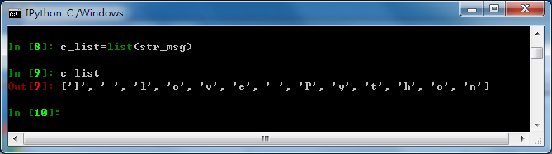
python程式語言速覽
字串list()方法

Slide 23
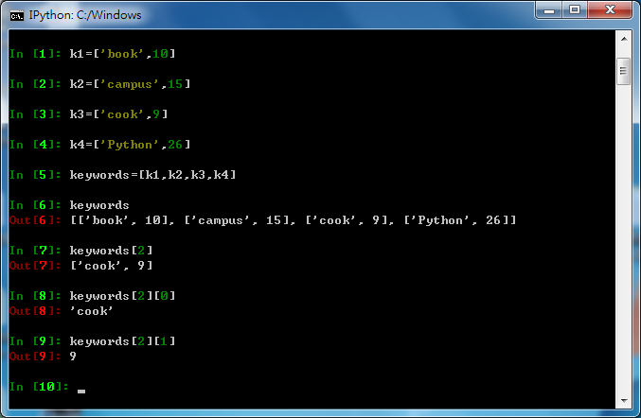
python程式語言速覽
串列包含其他串列

Slide 24
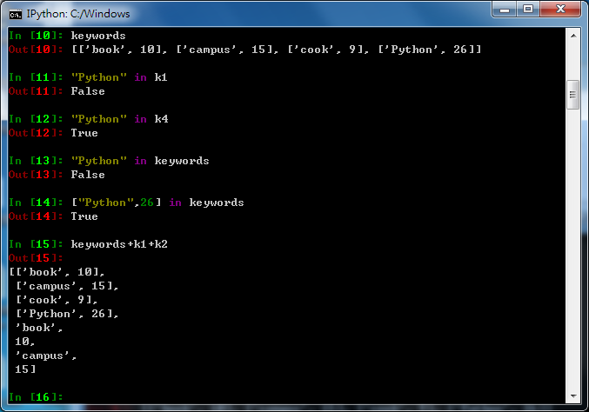
python程式語言速覽
以「+」串連多個串列

Slide 25
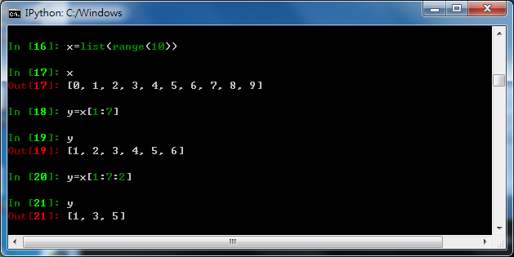
python程式語言速覽
List操作-取出部分串列元素

Slide 26
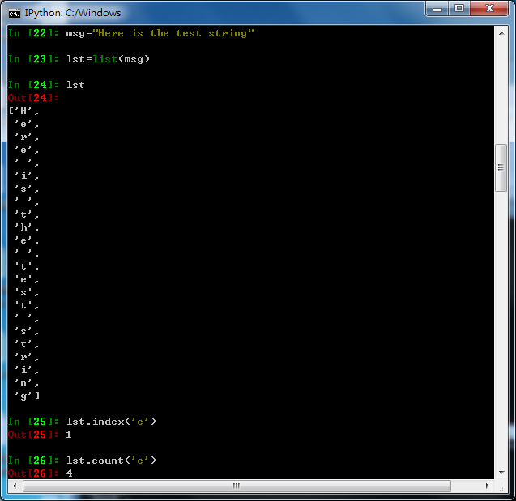
python程式語言速覽
List操作-
計算元素出現個數
lst.count(n)

Slide 27
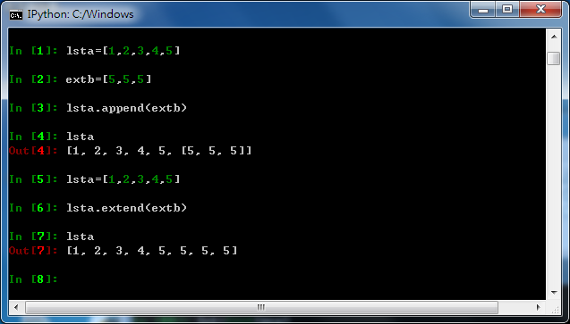
python程式語言速覽
List操作-append及extend

Slide 28
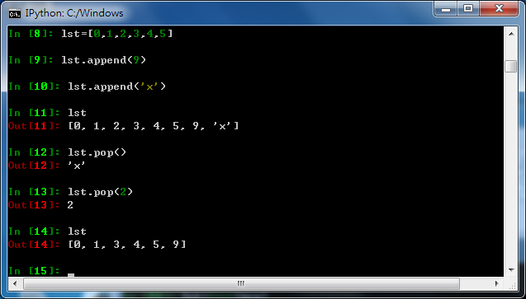
python程式語言速覽
List操作-pop

Slide 29
python程式語言速覽
Tuble:
(1)大致與list相同，但變數設定後內容
無法修改
(2)執行效能較好

Slide 30
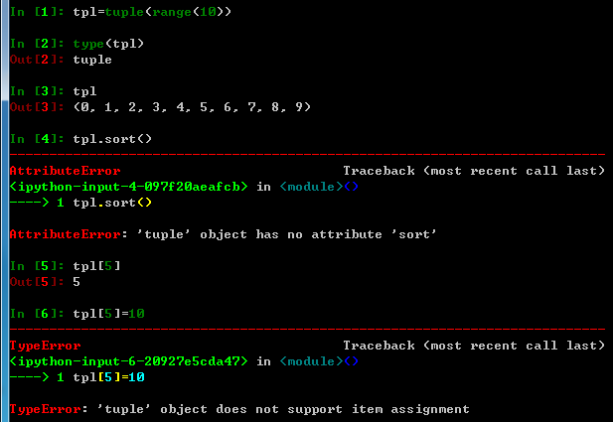
python程式語言速覽
Tuble:
變數設定使用小括號，取出元素值使用中括號

Slide 31
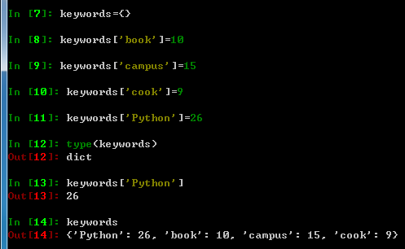
python程式語言速覽
Dict字典
(1)以鍵(key)來做為索引
(2)沒有順序觀念

Slide 32
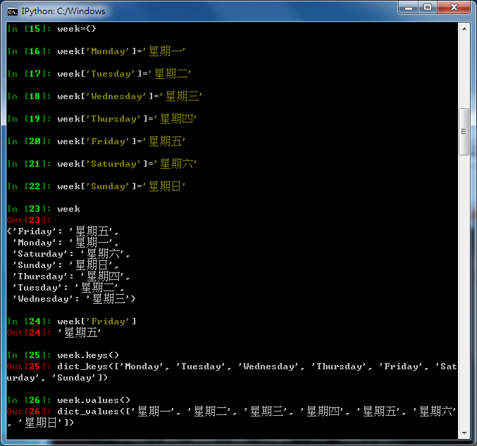
python程式語言速覽
Dict字典：
使用「{}」
大括號或
設定為dict函數

Slide 33
python程式語言速覽
Set集合：
(1)以大括號方式放置資料，只有值沒有鍵
(2)集合中元素可以為不同型態
(3)沒有順序觀念
(4)同一元素只能在同一集合出現一次

Slide 34
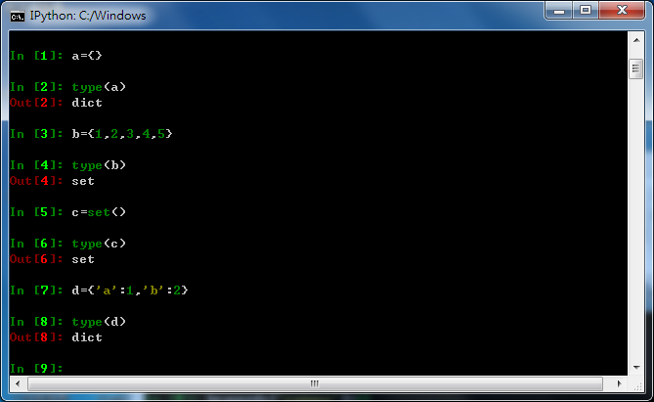
python程式語言速覽
dict及set區別

Slide 35
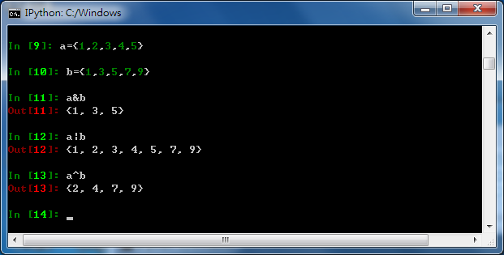
python程式語言速覽
set集合運算

Slide 36
python程式語言速覽
內建函數
str()：
將變數轉換為字串型態
len()：
計算變數內元素個數
max()、min()：
傳回最大或最小值
…etc.

Slide 37
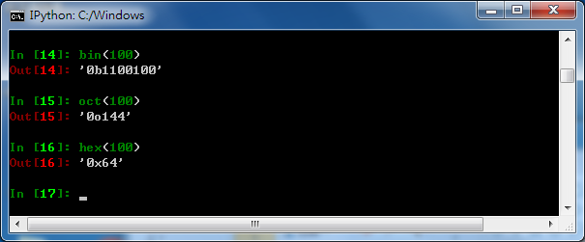
python程式語言速覽
不同進位數值轉換:bin(n)、oct(n)、hex(n)

Slide 38
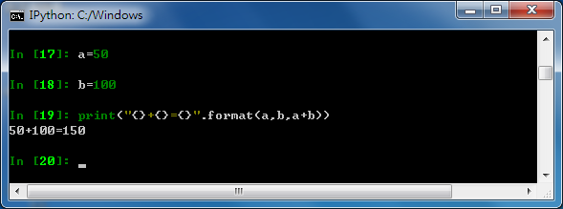
python程式語言速覽
安排輸出訊息格式：format搭配print

Slide 39
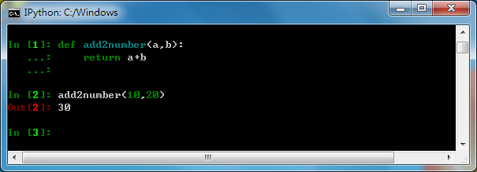
python程式語言速覽
自訂函數

Slide 40
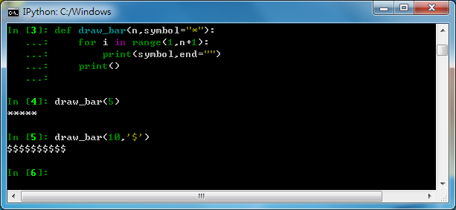
python程式語言速覽
定義函數指定參數時有預設值

Slide 41
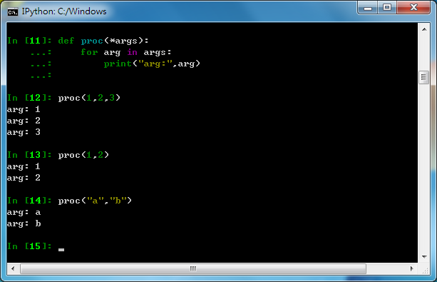
python程式語言速覽
函數接受沒有預先設定的參數個數

Slide 42
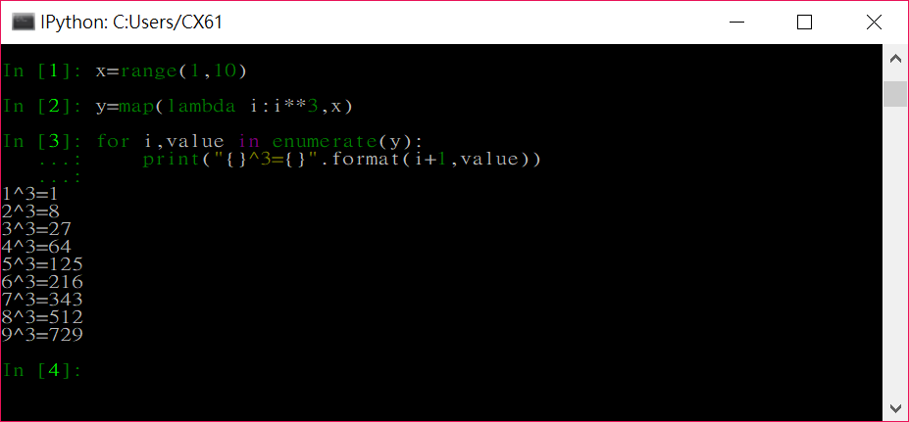
python程式語言速覽
自訂函數方法lambda

Slide 43
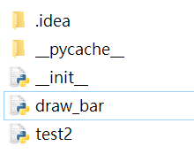
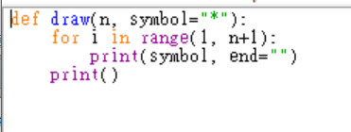
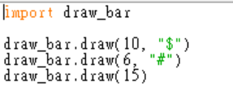
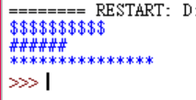
python程式語言速覽
import與自訂模組

Slide 44
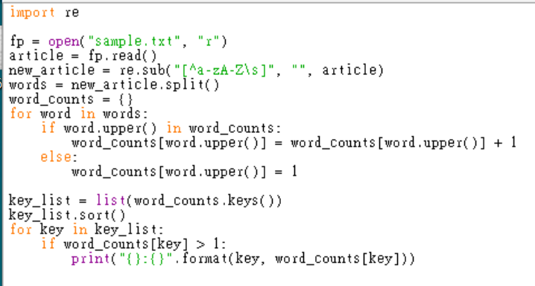
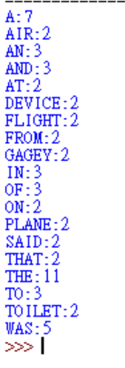
python程式語言速覽
單字出現頻率統計程式

